Slide 1
Mãos em Ação
Mapa de histórias de usuário
e protótipos de alta fidelidade
Guilherme Alcoforado Rabelo
14 de outubro de 2026
Notes:
Tempo sugerido: 25 segundos.
Bom dia. Vou apresentar o Mãos em Ação, uma plataforma para uma ONG organizar campanhas solidárias e a participação de voluntários. O foco desta apresentação é mostrar como as necessidades dos usuários orientam o mapa de histórias e como essas histórias aparecem nas telas do sistema. Primeiro apresento a jornada, depois os protótipos e as regras que podemos verificar em cada um.
Fonte: README.md e docs/MAPA_DE_HISTORIAS.md.

Slide 2
Problema e usuários
Uma ONG precisa saber o que falta,
quem participa e o que já foi entregue.
Gestão da ONG
Voluntário
Planeja campanhas e necessidades.
Organiza turnos e aprova cadastros.
Controla doações e distribuição.
Encontra turnos disponíveis.
Acompanha alterações da ação.
Participa e avalia a experiência.
Perfis propostos para o trabalho acadêmico. Uma ONG por instalação.
02
Notes:
Tempo sugerido: 35 segundos.
A proposta parte de uma situação comum no domínio: a ONG precisa coordenar necessidades, materiais e disponibilidade de pessoas. Se essas informações ficam separadas, fica difícil saber o que falta e quem pode ajudar. Por isso, considerei dois perfis principais. A gestão planeja as campanhas e controla os recursos. O voluntário oferece seu tempo e acompanha sua participação. Esses perfis são hipóteses do projeto acadêmico, não resultados de entrevistas com uma ONG real. Cada instalação atende uma ONG.
Fonte: docs/DOMINIO_E_DDD.md.

Slide 3
Mapa de histórias: organização
Primeira parte da jornada
Incremento | Entrar na rede | Planejar a ação | Mobilizar pessoas
1 Operação essencial | Cadastro, login e aprovação | Campanha, catálogo, metas e publicação | Turno e inscrição
2 Consistência | Perfil e restrições por ator | Edição e encerramento | Cancelamento, conflito, lotação e presença
3 Participação | Aviso de aprovação | Aviso de alteração de campanha | Aviso de mudança de turno
Horizontal: sequência de atividades. Vertical: incrementos de escopo.
03
Notes:
Tempo sugerido: 70 segundos.
O mapa organiza o sistema pela jornada do usuário. Na horizontal, temos as atividades, começando por entrar na rede, planejar a ação e mobilizar pessoas. Na vertical, temos os incrementos de escopo. A primeira linha reúne a operação essencial. A segunda acrescenta consistência, como controlar permissões e impedir conflito de horário. A terceira melhora o acompanhamento com avisos. Um exemplo de leitura é seguir a coluna de mobilização: primeiro existe turno e inscrição, depois entram regras de cancelamento e presença, e também os avisos sobre mudanças. Os três incrementos estão contemplados no projeto. A divisão serve para explicar a prioridade e a evolução das funcionalidades.
Fonte: docs/MAPA_DE_HISTORIAS.md.

Slide 4
Mapa de histórias: distribuição
Continuação da jornada com os mesmos incrementos
Incremento | Receber recursos | Distribuir | Aprender e prestar contas
1 Operação essencial | Doação com entrada de saldo | Entrega com baixa de saldo | Balanço salvo
2 Consistência | Ajuste justificado e trilha | Estorno único e autorização | Horas e download
3 Participação | Progresso de metas para gestão | Pontuação por estratégia | Feedback, selos e exclusão de snapshot
Os incrementos organizam o escopo já contemplado no projeto.
04
Notes:
Tempo sugerido: 60 segundos.
Esta é a continuação do mesmo mapa, mantendo as três linhas de incremento. Depois de planejar e mobilizar, a ONG recebe recursos, distribui os itens e presta contas. Na operação essencial, uma doação aumenta o saldo e uma entrega reduz esse saldo. Na linha de consistência, os ajustes precisam de justificativa e o estorno corrige uma entrega sem apagar seu histórico. Na participação, entram o progresso das metas e o feedback após a ação. Essa leitura mostra que o sistema precisa completar uma atividade de negócio. Por exemplo, registrar uma entrega envolve conferir o estoque e manter o histórico, além de mostrar uma tela.
Fonte: docs/MAPA_DE_HISTORIAS.md.

Slide 5
Histórias e critérios de aceitação
HU03 Planejar a campanha
HU08 Participar de um turno
Como gestora, quero criar uma
campanha com necessidades para
orientar a arrecadação.
Como voluntário, quero me inscrever
em um turno disponível para
participar da ação.
Critério de aceitação
Critério de aceitação
A publicação exige pelo menos
uma necessidade com meta positiva.
Cadastro aprovado, vaga disponível
e ausência de conflito de horário.
05
Notes:
Tempo sugerido: 45 segundos.
As histórias descrevem quem precisa de algo e por quê. A HU03 representa a gestora que cria uma campanha com necessidades para orientar a arrecadação. Seu critério de aceitação exige uma meta positiva antes da publicação. A HU08 representa o voluntário que quer participar de um turno. O sistema precisa verificar aprovação, vaga e conflito de horário. Esses critérios tornam a história verificável: consigo observar quando a ação deve funcionar e quando deve ser recusada. Na sequência, vou mostrar onde esses requisitos aparecem nos protótipos.
Fonte: docs/MAPA_DE_HISTORIAS.md.

Slide 6
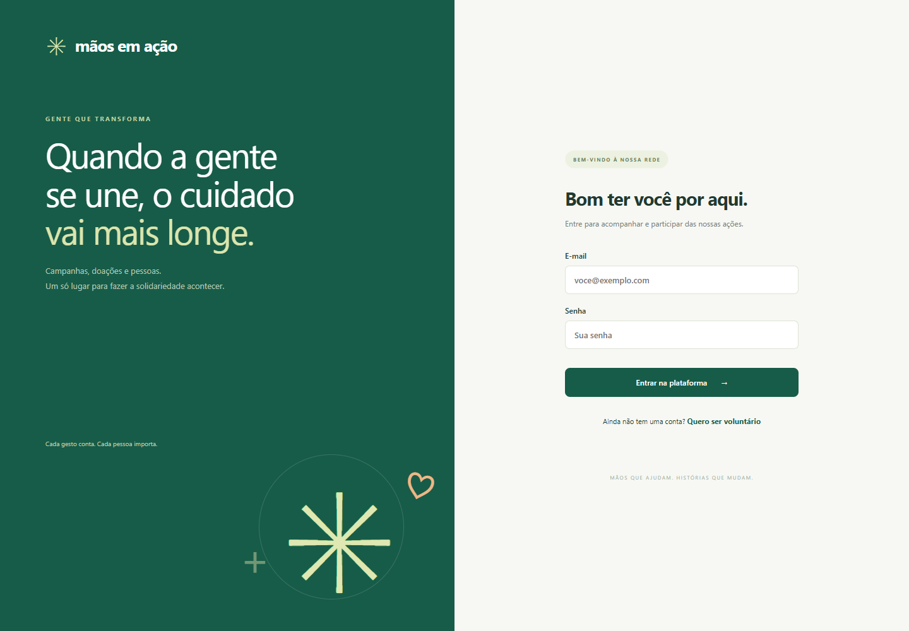
Acesso à plataforma
HU01 e HU02
Cadastro e aprovação
antes da participação.
Perfis de acesso
Gestão e voluntários
recebem opções adequadas
às suas tarefas.
06
Notes:
Tempo sugerido: 30 segundos.
A experiência começa por esta tela de acesso, que também oferece o cadastro de novos voluntários. Depois do cadastro, a pessoa aguarda aprovação da gestão para participar dos turnos. O sistema apresenta opções diferentes conforme o perfil. O protótipo já usa a identidade visual do produto, com verde, fundo claro e hierarquia de texto. As imagens que mostro são capturas da aplicação com dados fictícios de demonstração.
Fonte: docs/prototipos/login.png; docs/API.md.

Slide 7
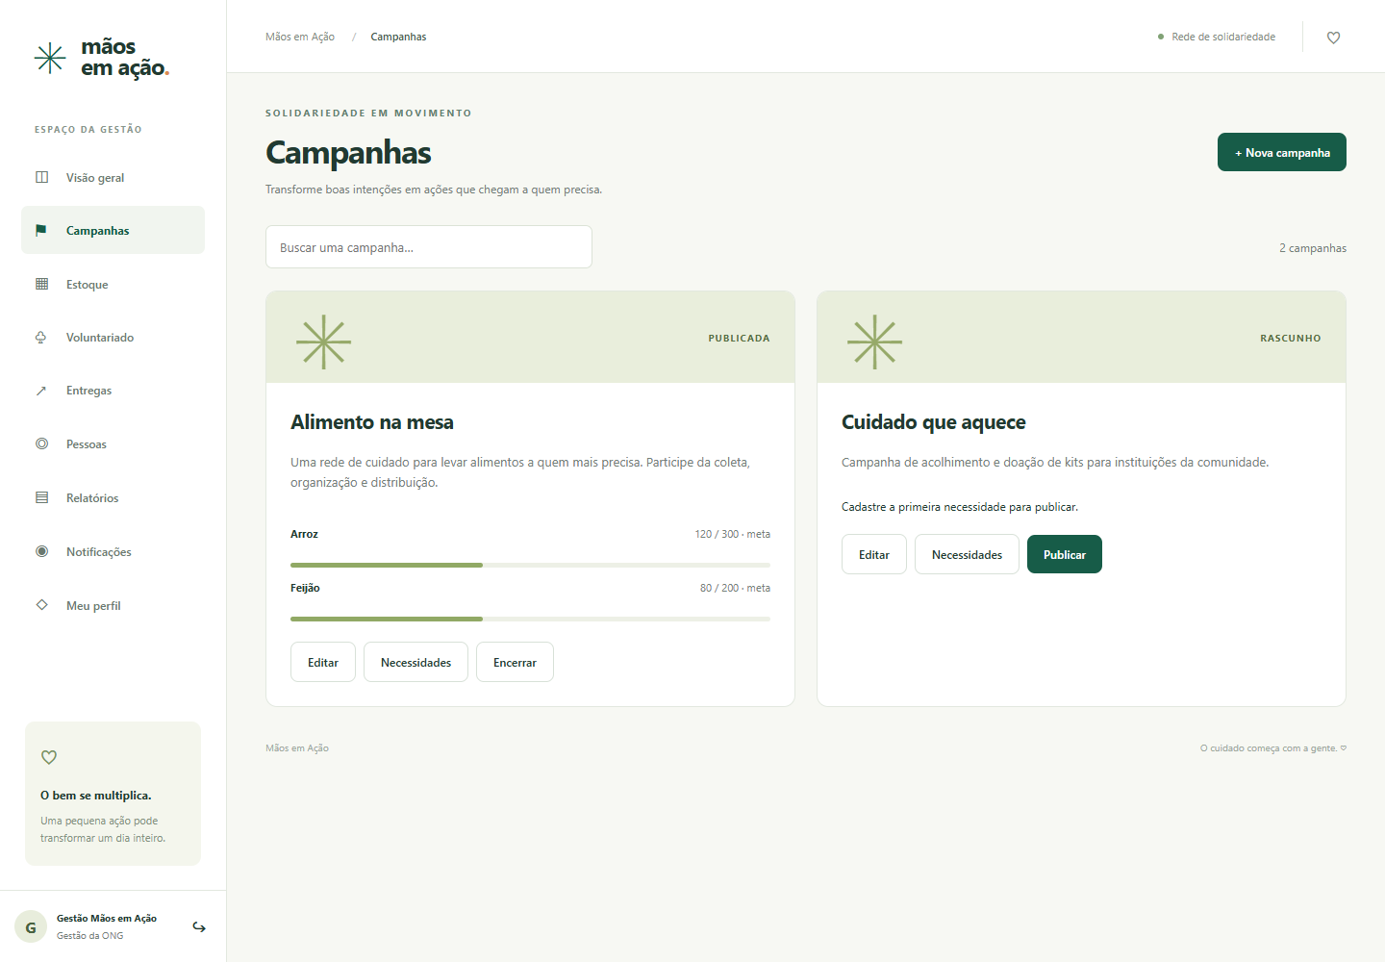
Campanhas e necessidades
HU03 e HU04
Propósito, necessidades
e situação da campanha.
Regra visível
Publicar exige meta.
Encerrar exige ausência
de turnos abertos.
07
Notes:
Tempo sugerido: 45 segundos.
A tela de campanhas mostra o propósito da ação, sua situação e os itens necessários. Aqui podemos relacionar diretamente a HU03 ao protótipo. A gestão cria a campanha, informa as necessidades e publica quando o planejamento mínimo está pronto. A campanha em rascunho ainda precisa de necessidades. A campanha publicada pode receber doações e organizar turnos. O acompanhamento das metas ajuda a gestão a observar o que falta arrecadar. Encerrar uma campanha também tem uma regra: antes é necessário finalizar ou cancelar os turnos abertos.
Fonte: docs/prototipos/campanhas.png; docs/REQUISITOS.md.

Slide 8
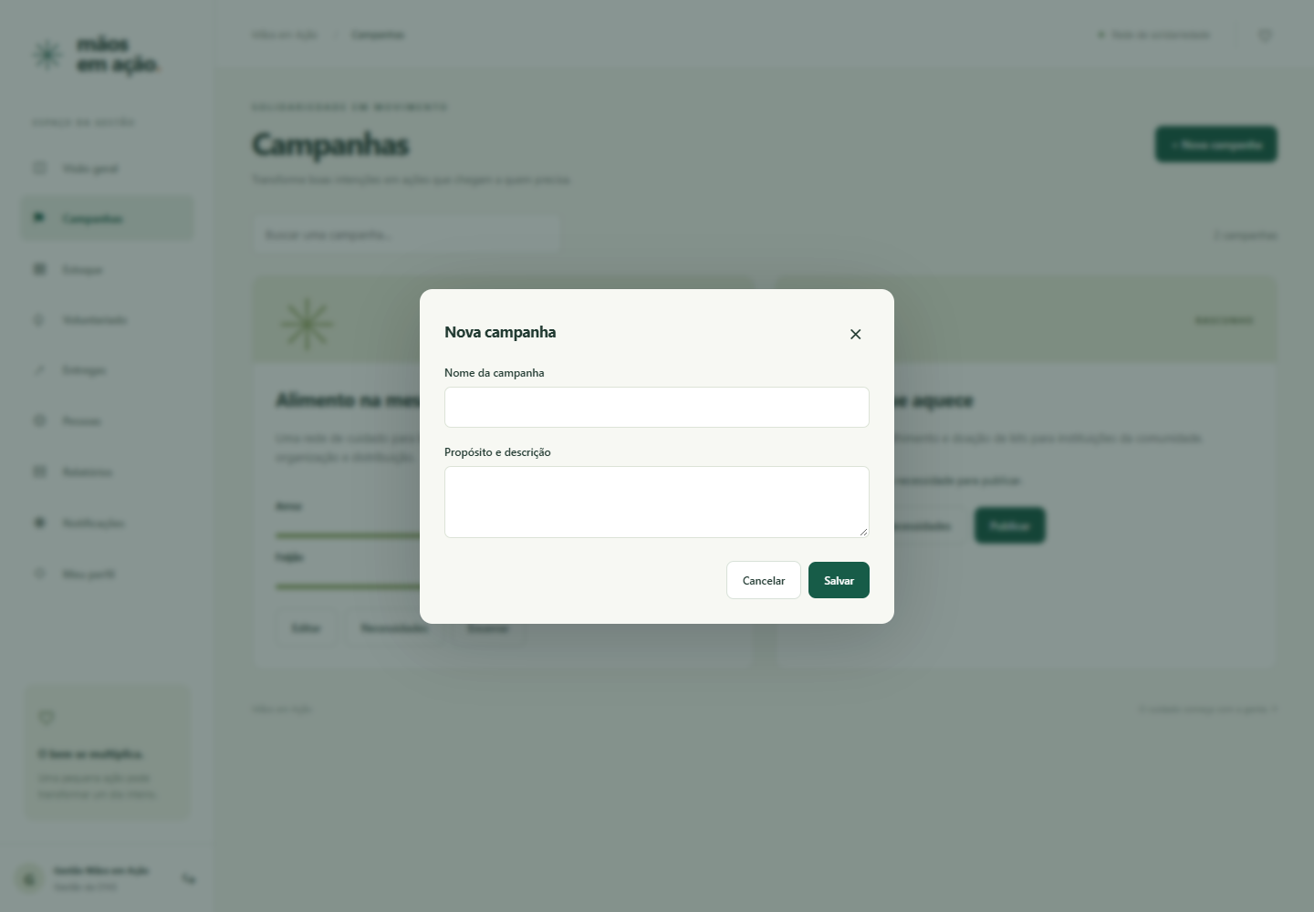
Criação de uma campanha
Entrada objetiva
Nome da campanha
e descrição do propósito.
Próxima etapa
Salvar o rascunho
e definir necessidades
antes de publicar.
08
Notes:
Tempo sugerido: 30 segundos.
Este formulário detalha a primeira interação do fluxo de planejamento. A gestão informa nome e propósito, salva e depois cadastra as necessidades na tela da campanha. O formulário não solicita decisões que pertencem a outra etapa. Os campos obrigatórios e o retorno da operação orientam o usuário. O botão cancelar permite sair sem salvar. O estado inicial da campanha é rascunho, então o cadastro não publica a ação automaticamente.
Fonte: docs/prototipos/nova-campanha.png; frontend/src/main.ts.

Slide 9
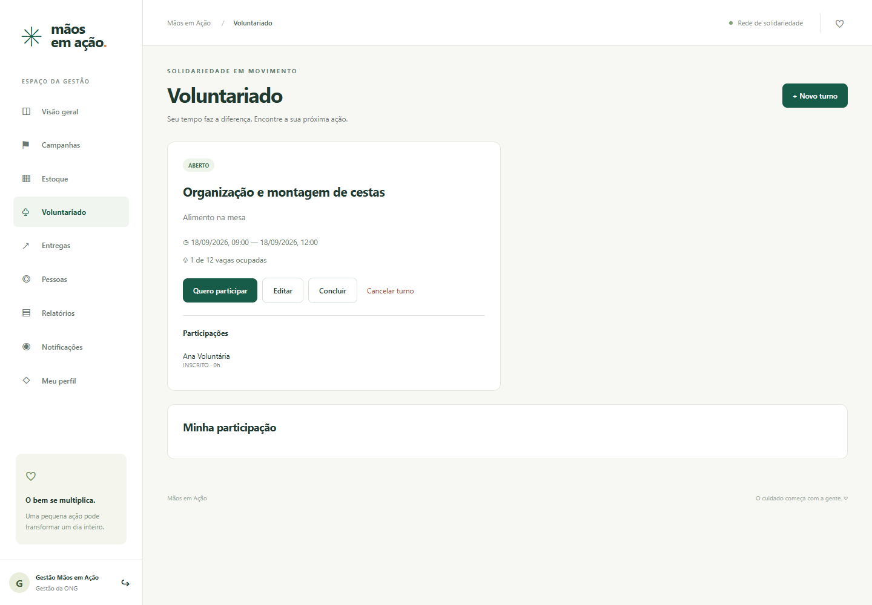
Turnos e inscrições
HU08 e HU09
Inscrição e cancelamento
com disponibilidade
e regras de horário.
HU10 e HU13
Presença gera horas.
Alteração de turno
gera notificação.
09
Notes:
Tempo sugerido: 50 segundos.
Este recorte mostra o turno na visão da gestão. A tela reúne atividade, datas, ocupação e participações. Para o voluntário, a ação principal é se inscrever. A HU08 exige que o cadastro esteja aprovado, que exista vaga e que o horário não conflite com outra inscrição. A HU09 permite cancelar antes do início para liberar a vaga. Se a gestão alterar o turno, os participantes recebem um aviso interno. Depois que o turno termina, a gestão conclui a atividade e confirma as presenças, que geram as horas de participação.
Fonte: docs/prototipos/voluntariado.png; src/main/java/br/org/maosemacao/application/Actions.java.

Slide 10
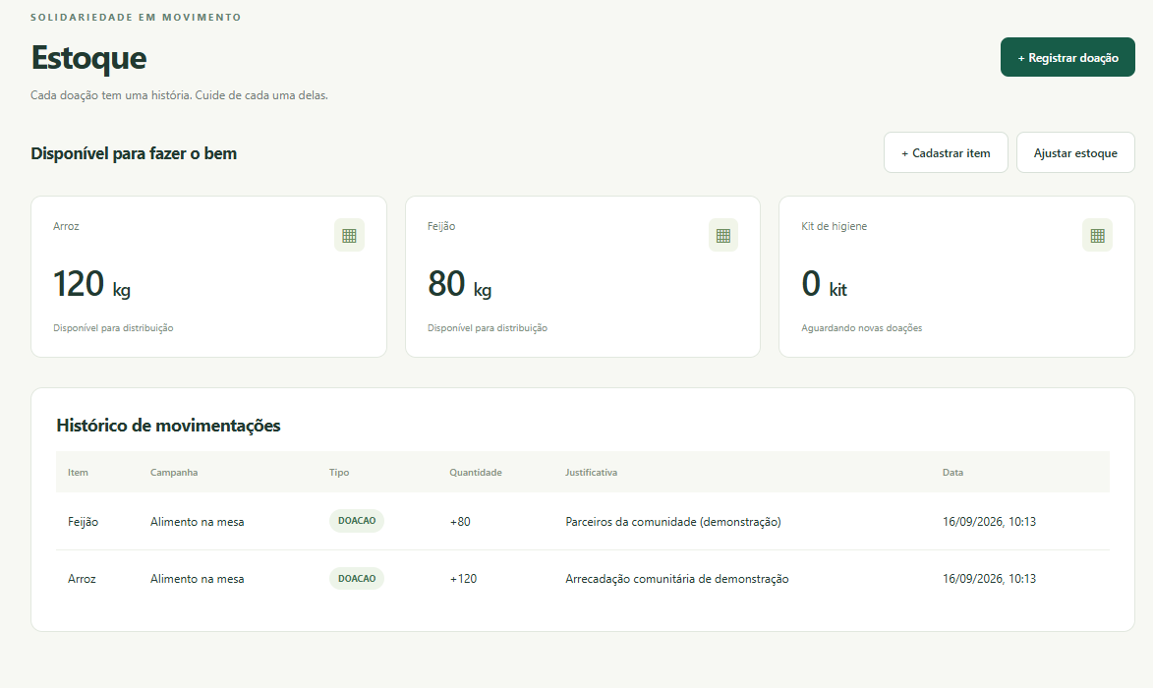
Estoque e histórico de doações
HU05 e HU06
Doações e ajustes
com histórico e motivo.
Saldo consistente
Uma saída nunca pode
deixar o estoque negativo.
10
Notes:
Tempo sugerido: 45 segundos.
No estoque, a gestão observa o saldo de cada item e o histórico que explica esse saldo. A HU05 registra doações positivas. A HU06 permite corrigir uma contagem física por meio de ajuste justificado. Toda entrada ou saída mantém um registro. Um exemplo simples é receber dez unidades e distribuir três: o saldo passa a sete. O sistema recusa uma saída maior que o disponível. Neste projeto, o estoque pertence à ONG e é compartilhado entre as campanhas. A movimentação registra a campanha relacionada, mas não cria uma reserva exclusiva.
Fonte: docs/prototipos/estoque.png; FUNCIONALIDADES_E_TESTES.md.

Slide 11
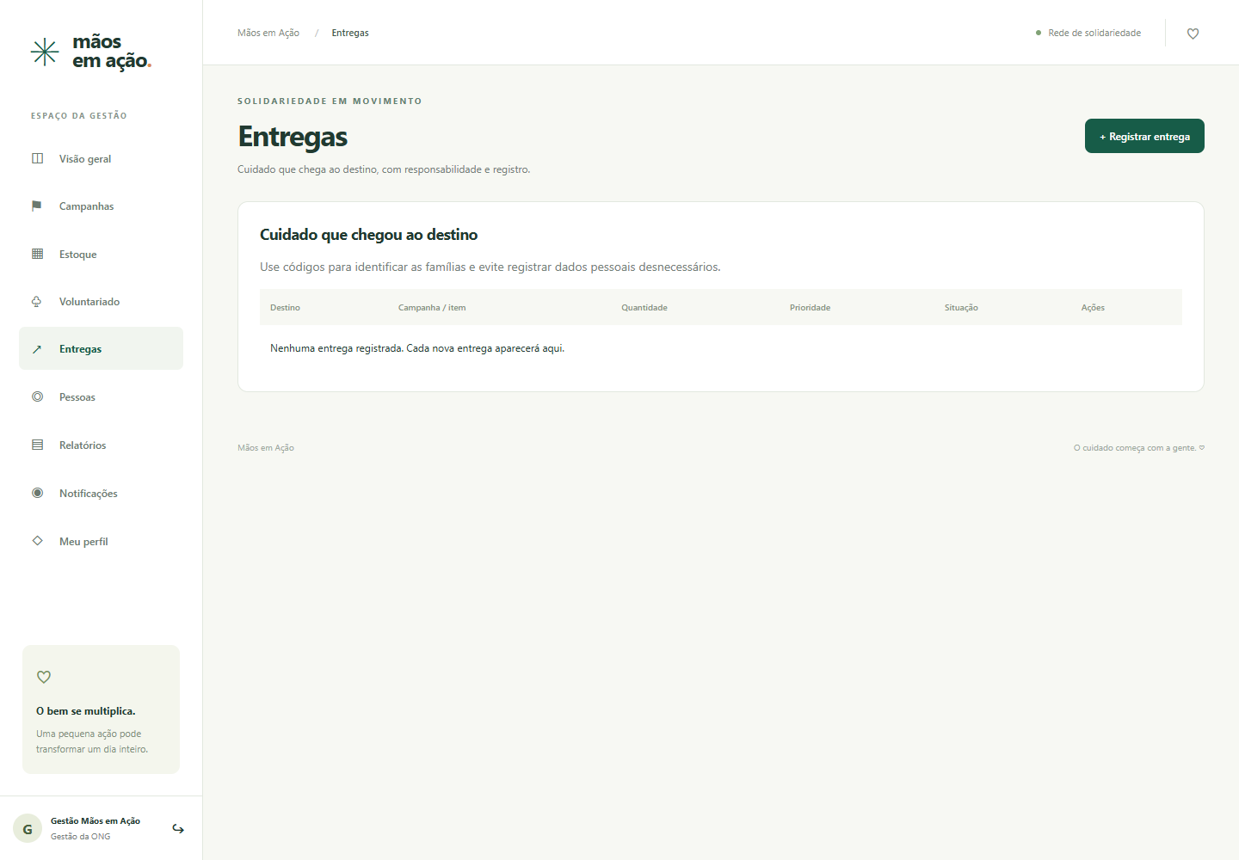
Registro de entregas
HU11 e HU12
Registrar distribuição
e corrigir devoluções
com estorno.
Estado vazio
A tela orienta o cadastro
da primeira entrega.
Exemplo de regra: receber 10, entregar 3, manter saldo 7.
11
Notes:
Tempo sugerido: 40 segundos.
A distribuição registra para onde os itens foram enviados e reduz o saldo correspondente. O protótipo exibido está no estado vazio, antes da primeira entrega. O botão de registrar inicia o formulário com campanha, item, quantidade e código do destinatário. A HU11 exige estoque suficiente e uma pessoa autorizada. Se os itens retornarem, a HU12 permite um estorno integral, com justificativa e uma única vez. A entrega anterior permanece no histórico. O código do destinatário evita usar dados pessoais desnecessários na demonstração.
Fonte: docs/prototipos/entregas.png; docs/API.md.

Slide 12
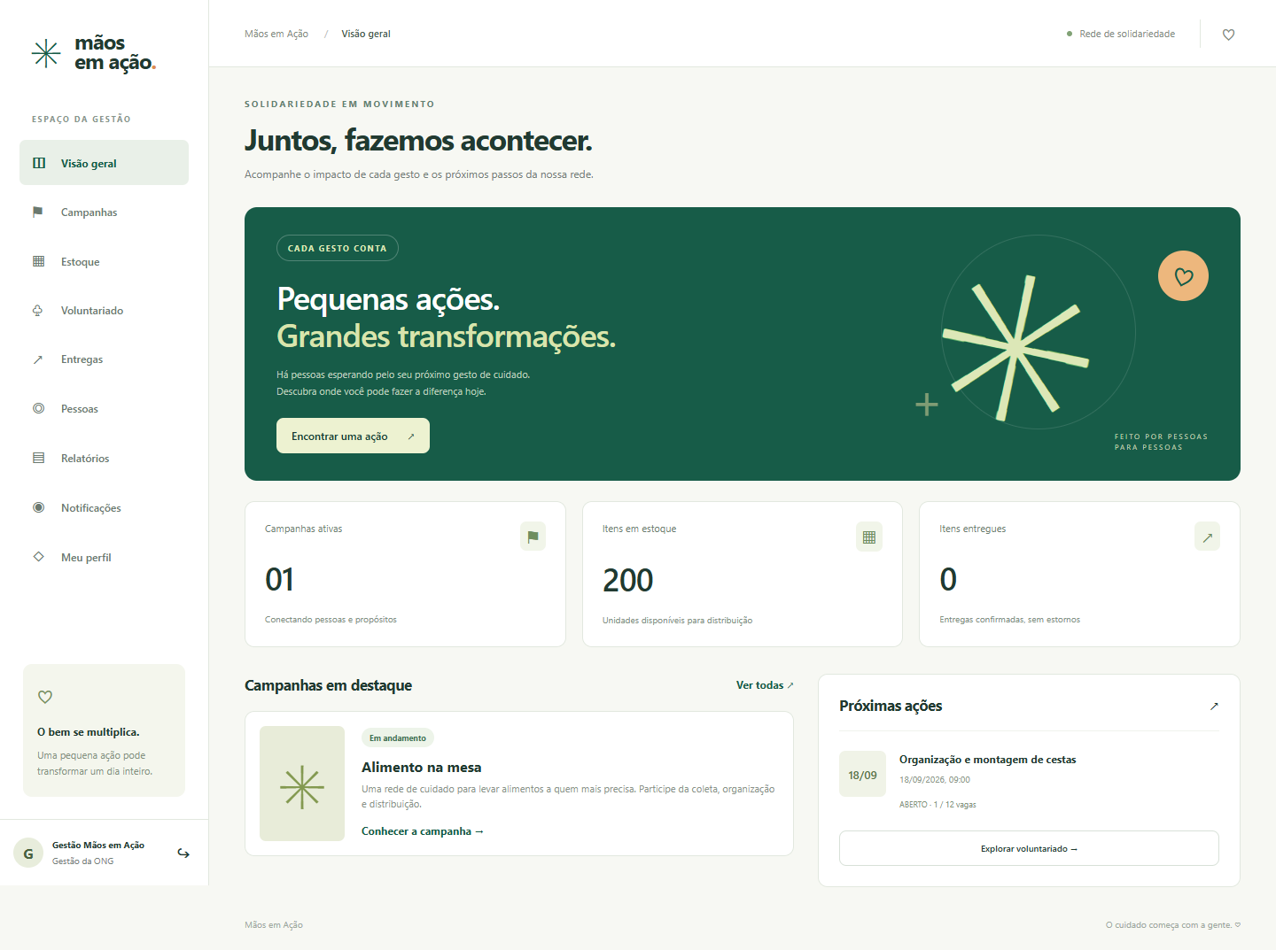
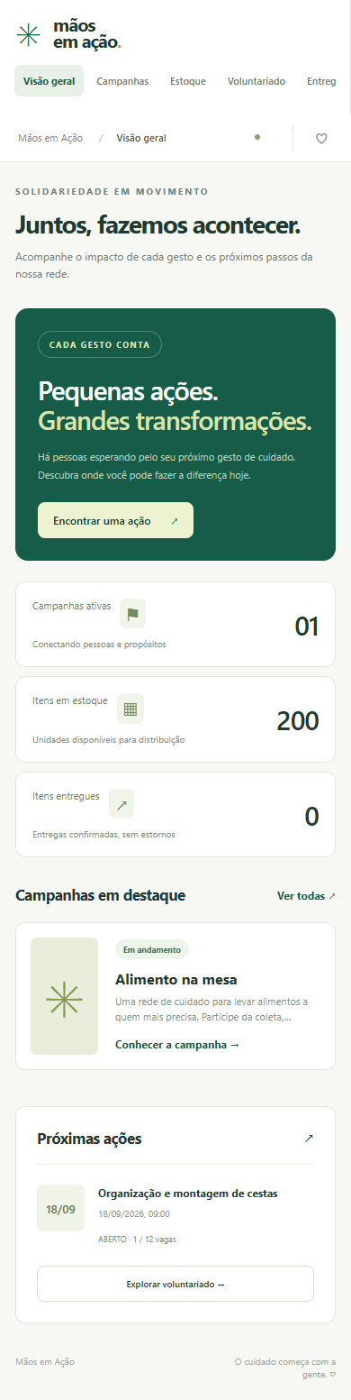
Navegação e uso no celular
Visão geral no computador
Recorte móvel
12
Notes:
Tempo sugerido: 35 segundos.
A visão geral resume as campanhas ativas, o estoque e as próximas ações. No celular, o conteúdo se reorganiza em uma coluna e a navegação permite rolagem horizontal. O recorte à direita mostra o início dessa versão móvel. A proposta mantém os mesmos termos e a mesma identidade entre as telas. O objetivo é permitir que a gestão acompanhe a operação e que o voluntário encontre sua próxima ação mesmo em uma tela menor.
Fonte: docs/prototipos/dashboard.png; docs/prototipos/mobile.png; docs/prototipos/README.md.

Slide 13
Relação entre história, tela e regra
História | Tela | Critério verificável
HU03 Planejar campanha | Campanhas e necessidades | Publicar só com uma meta positiva
HU08 Participar | Turnos de voluntariado | Aprovação, vaga e horário compatível
HU05 Registrar doação | Estoque | Entrada positiva atualiza o saldo
HU11 Entregar itens | Entregas | Baixa exige estoque suficiente
13
Notes:
Tempo sugerido: 40 segundos.
Esta tabela resume a ligação entre o mapa e os protótipos. A história de planejar uma campanha aparece nas telas de campanha e necessidades, com a regra de publicação. A participação aparece no turno, com validação de vaga e horário. A doação aparece no estoque e a entrega aparece na distribuição. Assim, o mapa orienta quais atividades precisam existir, a história explica a necessidade do usuário e o protótipo mostra a interação. Os critérios de aceitação permitem verificar se o comportamento atende àquela necessidade.
Fonte: docs/MAPA_DE_HISTORIAS.md.

Slide 14
Demonstração e materiais do projeto
Fluxo para demonstrar
1 Criar campanha e definir necessidades
2 Publicar e organizar um turno
3 Registrar doação e participação
4 Registrar entrega e conferir o saldo
github.com/GuitGud/maos-em-acao
Desenvolvimento com apoio de IA, declarado no repositório.
14
Notes:
Tempo sugerido: 25 segundos.
Para concluir, o mapa apresenta a jornada e os incrementos de escopo. Os protótipos mostram como essa jornada se transforma em ações que o usuário consegue realizar. O fluxo de demonstração começa pela campanha e termina na entrega, com participação de voluntários e controle de estoque. O repositório reúne as histórias, as telas e a implementação. O desenvolvimento contou com apoio de IA, declarado na documentação. Fico à disposição para explicar uma história ou uma regra específica.
Fonte: README.md; docs/USO_DE_IA.md.

Slide 15
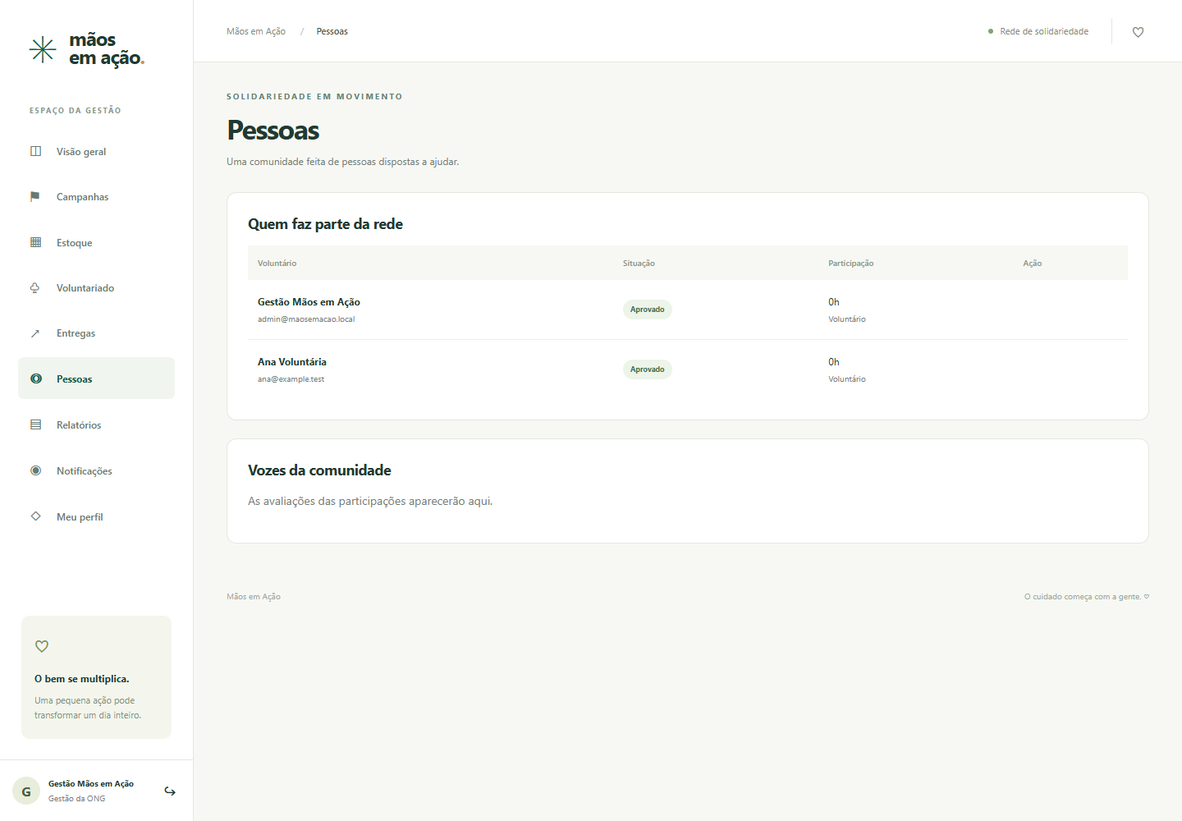
Aprovação e pessoas
HU01 e HU02
Cadastro pendente
até a aprovação
da gestão.
HU16
Horas confirmadas
orientam os selos
de participação.
15
Notes:
SLIDE DE APOIO, fora do tempo principal.
Este slide é de apoio para perguntas sobre cadastro e autorização. A gestão consulta os voluntários e aprova quem ainda está pendente. A captura mostra contas de demonstração já aprovadas. A tabela também apresenta horas e reconhecimento. Um novo cadastro não pode escolher o papel de gestor nem se aprovar. O cadastro, a aprovação e as notificações compõem a entrada na rede do mapa de histórias.
Fonte: docs/prototipos/pessoas.png; docs/API.md.

Slide 16
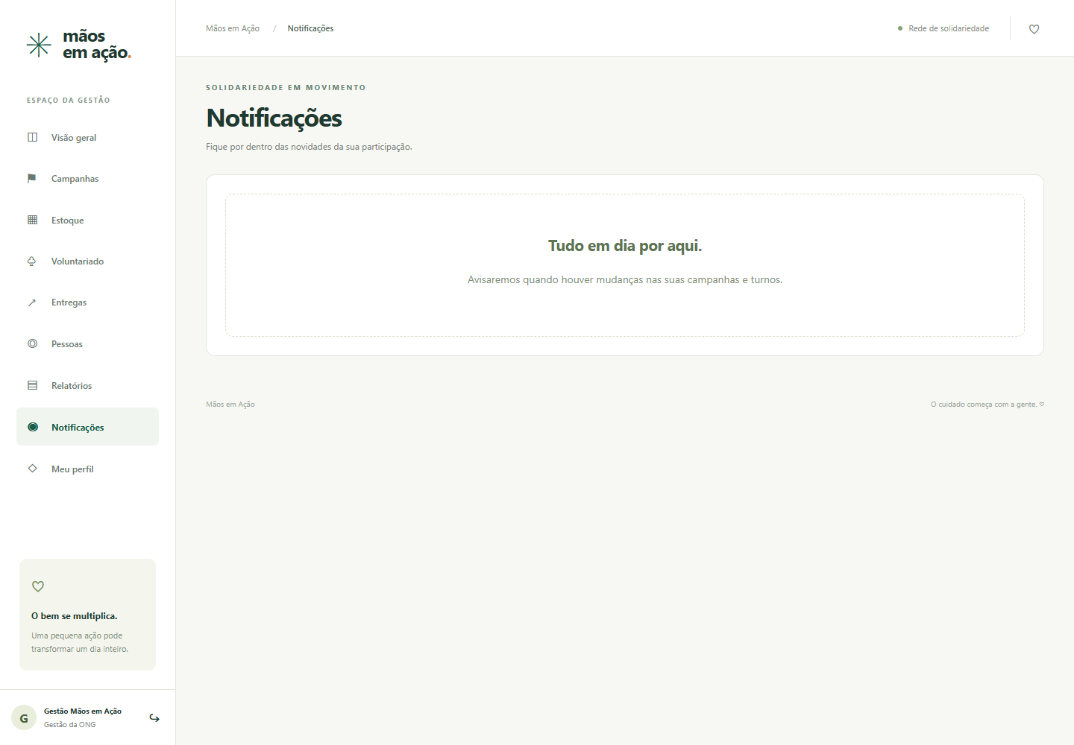
Notificações internas
HU13
Mudanças de campanha
ou turno chegam
à caixa de entrada.
Limite do escopo
Avisos dentro do sistema,
sem e-mail ou SMS.
16
Notes:
SLIDE DE APOIO, fora do tempo principal.
Este slide é de apoio para perguntas sobre mudanças de turno ou campanha. As notificações pertencem ao usuário autenticado e permitem marcar uma mensagem como lida. A captura mostra o estado sem mensagens. O sistema gera avisos quando existe uma alteração relevante para o participante, além do aviso de aprovação. A implementação usa caixa de entrada interna. Não envia e-mail, SMS ou notificações push.
Fonte: docs/prototipos/notificacoes.png; FUNCIONALIDADES_E_TESTES.md.

Slide 17
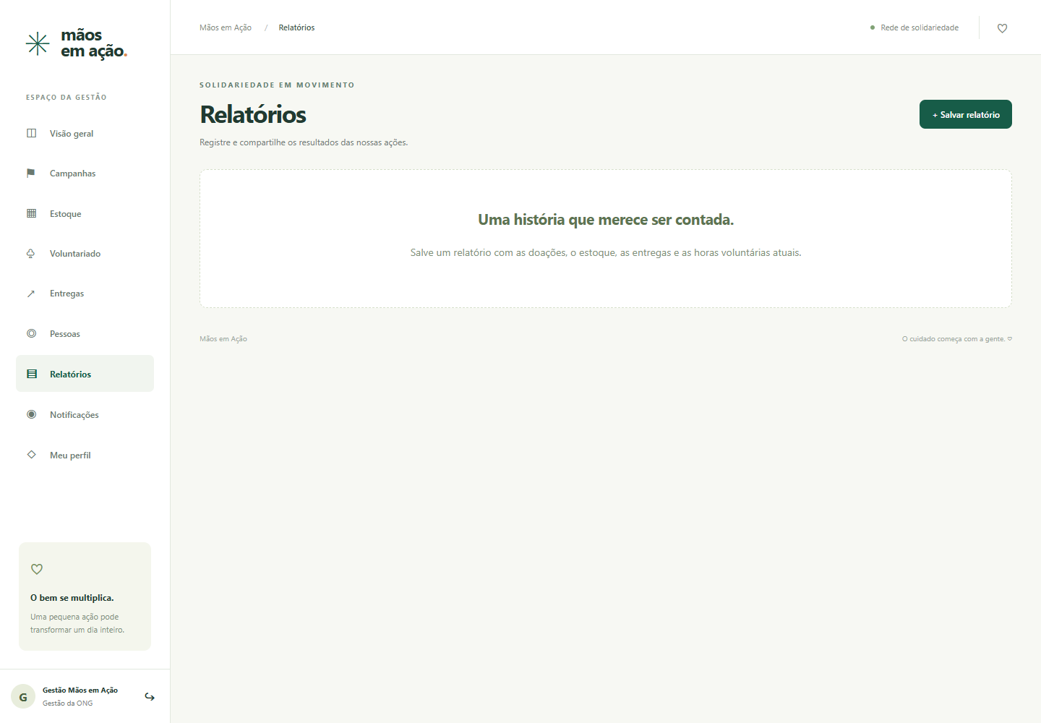
Relatórios e prestação de contas
HU14
Salvar e baixar
o balanço da ação.
Acesso da gestão
Relatório preserva
os totais do momento
em que foi gerado.
17
Notes:
SLIDE DE APOIO, fora do tempo principal.
Este slide é de apoio para perguntas sobre os resultados da ação. O gestor salva um retrato dos totais de doações, saldo, entregas e horas voluntárias. Esse relatório permanece com os valores do momento da geração e pode ser baixado como texto. A captura mostra o estado inicial, antes de salvar um balanço. As avaliações após presença confirmada completam o aprendizado sobre a ação, conforme a última coluna do mapa.
Fonte: docs/prototipos/relatorios.png; FUNCIONALIDADES_E_TESTES.md.

